Slide 1
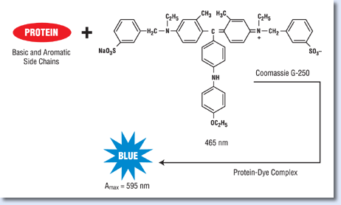
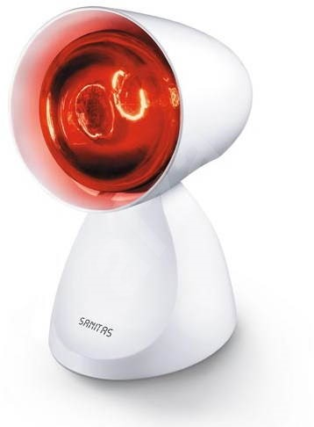
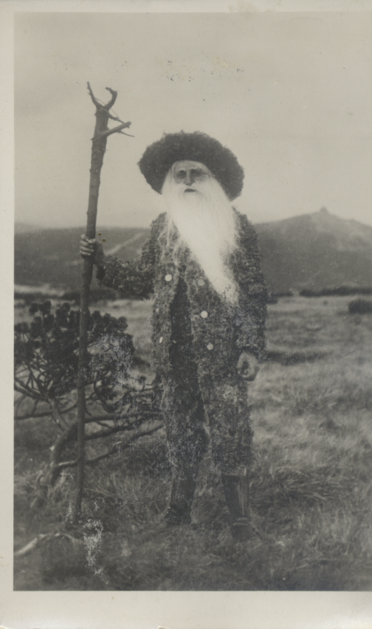
Repetitorium chemie X.
(2022)
Instrumentální organická analýza
se zastávkou u veledůležitého Lambert-Beerova zákona
a odhalení tajemství Bradforda/Bradfordové – kdo je Marion?

Slide 2
Odhalení tajemství:
Protein Concentration Determination by the Bradford Assay
The Bradford assay relies on the binding
of the dye Coomassie Blue G-250 to protein.
Detailed studies indicate that the free dye can exist in four different ionic forms for which the pKa values are 1.15, 1.82, and 12.4. Of the three charged forms of the dye that predominate in the acidic assay reagent solution, the more cationic red and green forms have absorbance maxima at 470 nm and 650 nm, respectively. In contrast, the more anionic blue form of the dye, which binds to protein, has an absorbance maximum at 590 nm.
Thus, the quantity of protein can be estimated by determining the amount of dye in the blue ionic form. This is usually achieved by measuring the absorbance of the solution at 595 nm.
Marion Bradford (*1946)

Slide 3
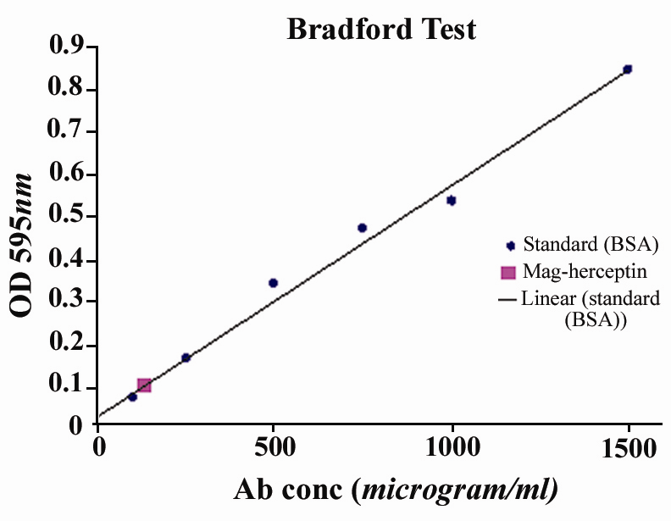
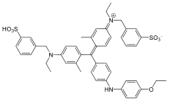
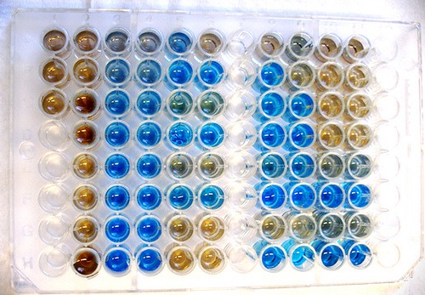
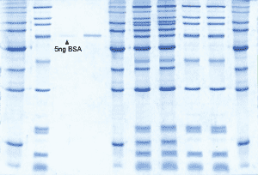
CBB assay: UV/VIS, Elfo gel
?
Google search: Marion & girl 91 mil
Marion & boy 60 mil

Slide 4

CBB assay: UV/VIS, Elfo gel
Google search: Marion & girl 91 mil
Marion & boy 60 mil

Slide 5
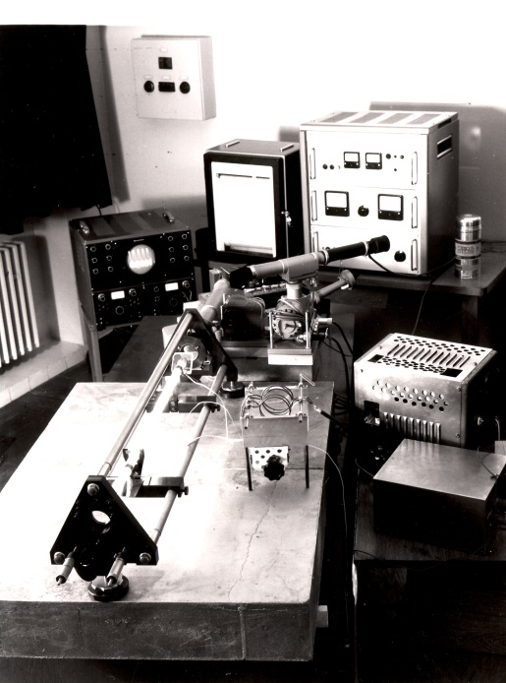
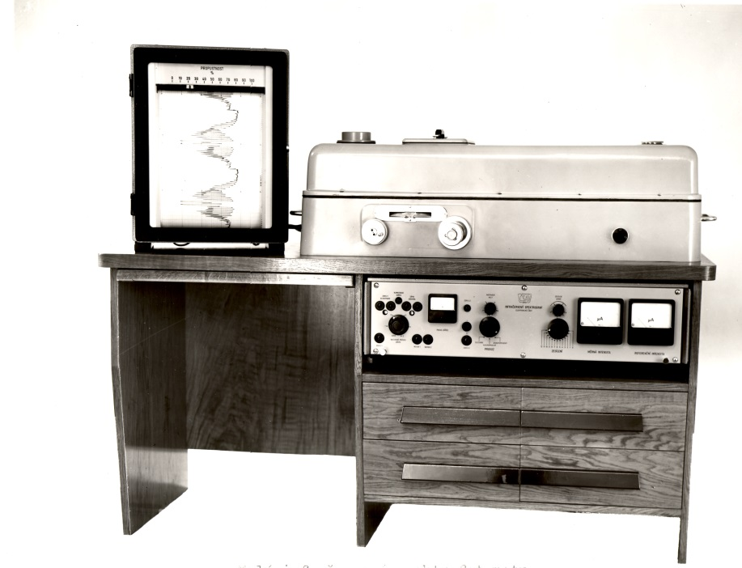
Analýza organických látek
Infračervený spektrofotometr 1965
První československý plynový laser 1963

Slide 6
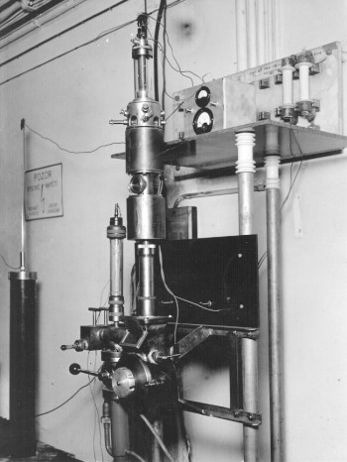
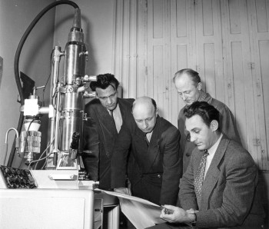
Analýza organických látek
První československý elektronový mikroskop 1950
Experimentální prozařovací elektronový mikroskop
– 100 kV (L. Zobač, V. Drahoš, J. Speciálný a sedící
A. Delong) 1954

Slide 7
Každá nová organická látka se charakterisuje
Názvem dle názvoslovných pravidel (eventuálně triviálním názvem)
Sumárním vzorcem
Strukturním vzorcem
Tvarem, bodem tání (varu, sublimace), rozpustností
Optickou otáčivostí (v případě potřeby)
Charakteristikami spekter - UV/VIS, IR, NMR a MS
jsou nejdůležitější, neboť ze spekter se nyní bezpečně a standardně odvozuje struktura molekuly organické látky

Slide 9
Strukturní vzorec
H
N
N
N
N
CH₂
⏐
CH-OH
⏐
CH₃

Slide 10
Sumární vzorec a název
C₁₈H₁₆N₄O
6-(2-hydroxypropyl)-13H-benzodiazepino[2,3-b]chinoxalin
6-(2-hydroxypropyl)-13H-benzodiazepino[2,3-b]quinoxaline

Slide 11
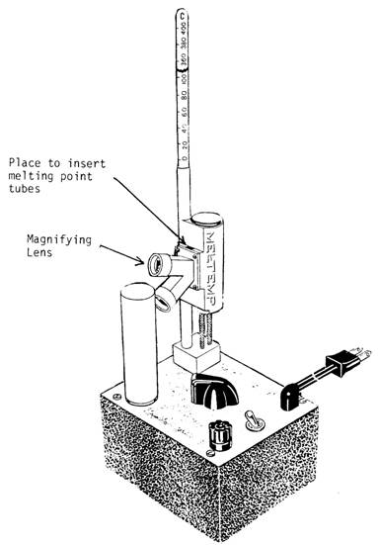
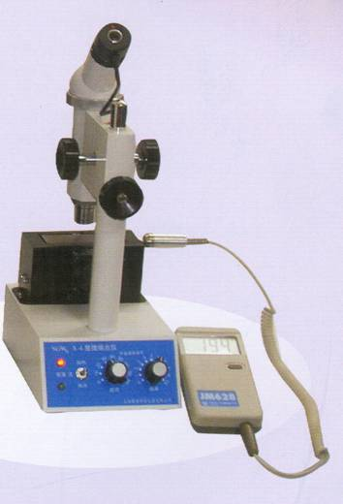
Bod tání / bod varu / tvar / rozpustnost
Bodotávek (prastarý, klasický)

Slide 12
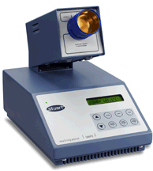
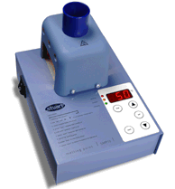
Bod tání / bod varu / tvar / rozpustnost
Bodotávek (digitální)

Slide 13
Bod tání / bod varu / tvar / rozpustnost
Yellow needles, m.p. 205°C (decomp.)
soluble in ethanol, methanol

Slide 14
Optická aktivita
Látky vykazující pravotočivost (tj. stáčejí rovinu polarizovaného světla ve směru hodinových ručiček) se označují (+). Levotočivé se označují (−). Obvykle se uvažuje lineárně polarizované světlo; rovina polarizace se po průchodu chirální látkou změní o úhel, který je úměrný délce dráhy, kterou světlo v látce urazilo. Optická otáčivost závisí na vlnové délce (označuje se jako disperze optické otáčivosti), teplotě a koncentraci. Pro měření je běžně používáno světla (D-linie) ze sodíkové výbojky o vlnové délce cca 589,25 nm.

Slide 15

Optická aktivita
kde c je koncentrace v procentech, α úhel otočení ve stupních při (20±0,5) °C, l délka polarimetrické trubice v decimetrech, σ hustota při 20 °C v g/cm³.

Slide 16
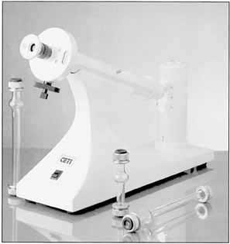
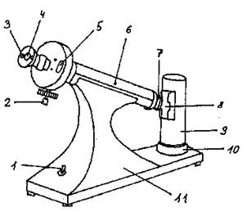
Optická aktivita

Slide 17
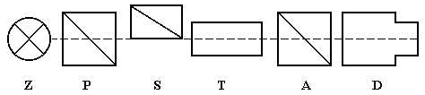

Optická aktivita
Optické uspořádání polarimetru.
Z ... zdroj monochromatického záření (sodíková výbojka)
P ... polarizátor
S ... polostínové zařízení
T ... polarimetrická trubice (kyveta)
A ... analyzátor
D ... dalekohled

Slide 18
Každá nová organická látka se charakterisuje
Názvem dle názvoslovných pravidel
(eventuálně triviálním názvem)
Sumárním vzorcem
Strukturním vzorcem
Tvarem, bodem tání (varu, sublimace), rozpustností
Optickou otáčivostí (v případě potřeby)
Charakteristikami spekter:
UV/VIS, IR, NMR a MS
jsou nejdůležitější, neboť z nich se odvozuje
struktura molekuly

Slide 19
UV/VIS spektrofotometrie
Princip: při absorpci UV a VIS záření dochází k přechodům valenčních elektronů ze základního do excitovaného stavu.
UV/VIS Spektrum: závislost A na λ (200-800 nm)
Z UV/VIS spektra lze odvodit informace o alifatickém či aromatickém charakteru látky a o přítomnosti dvojných vazeb.
Identitu látky je možné ověřit srovnáním jejich UV/VIS spekter s UV/VIS spektrem standardu.

Slide 20
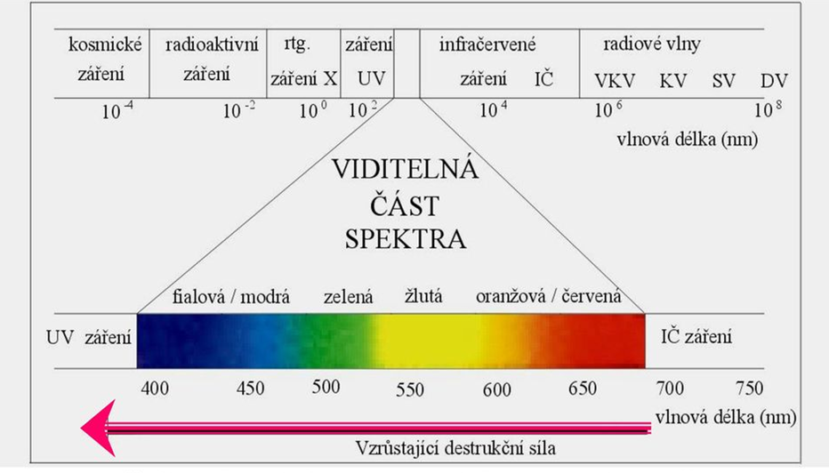
Oblast zájmu „UV-VIS“ - tedy vlnové délky jsou v nanometrech

Slide 21
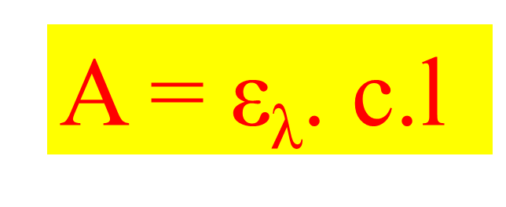
Lambert-Beerův zákon:
A = absorbance, hodnota zjištěná na displeji přístroje
ε_{λ} = tzv. lineární molární extinkční koeficent, platný pro danou
vlnovou délku a konkrétní látku
c = molární koncentrace látky (tj. molarita)
l = délka optické dráhy (kyvety) v cm, tj. obvykle „jedna“

Slide 22
Lambert-Beerův zákon:
A = ε_{λ}. c.l

Slide 23
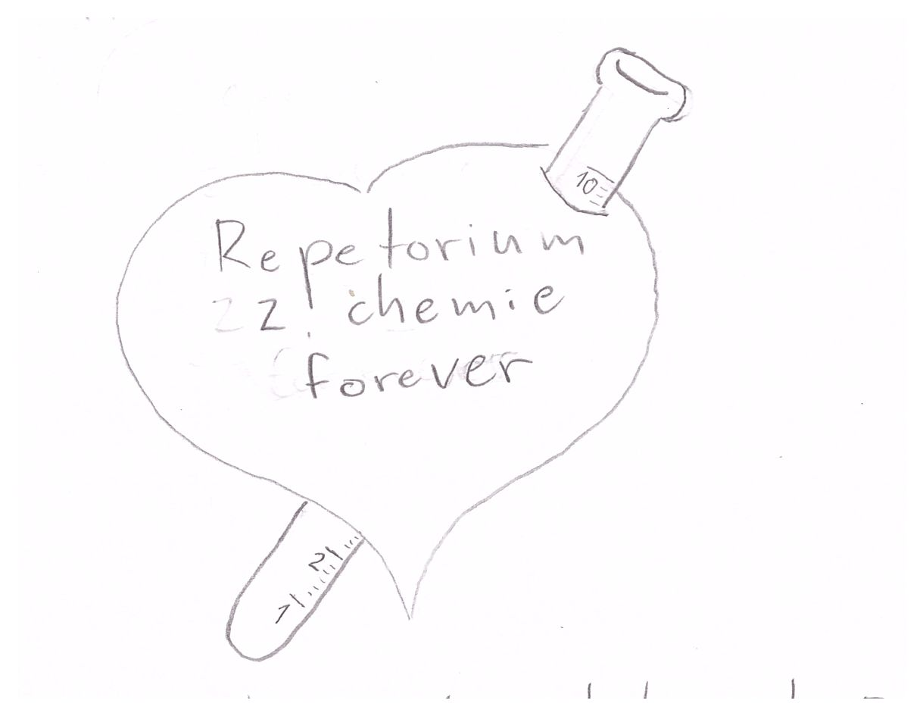
Lambert-Beerův zákon:
No za tu minulou odpověď samozřejmě byla jednička, jak jinak ☺
Takže mne ani moc nepřekvapilo, když jsem v jiné písemce našel:

Slide 24
UV/VIS spektrofotometrie
Příklady chromoforových skupin
skupina λ (nm)
>C=O 280
>C=N- 300
-N=N- 350
>C=S 500
>N=O 650
Aromatické látky vždy vykazují absorpční maximum
při 210 nm a 254 (±) nm.

Slide 25
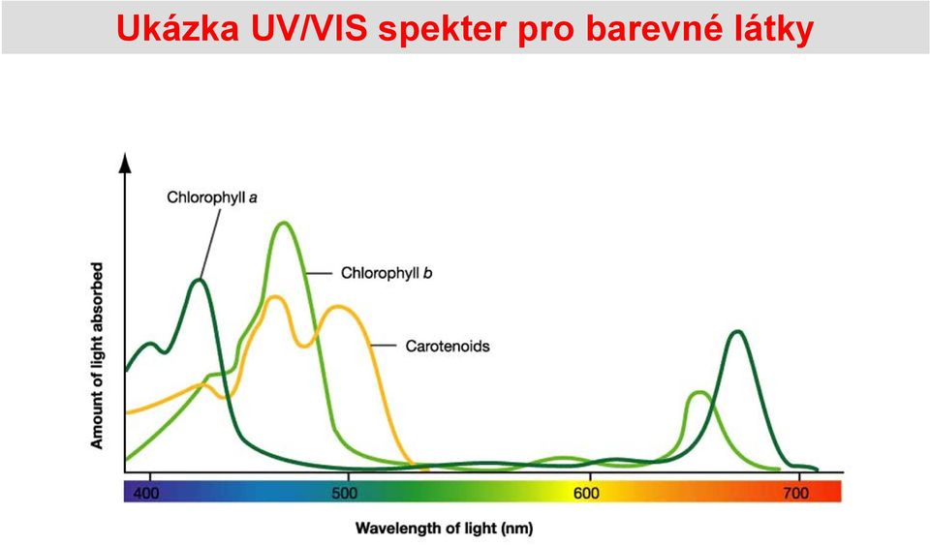
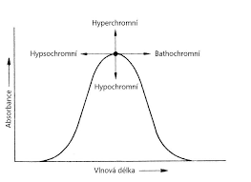
Vlevo terminologie pozorovaných posunů maxima vlnové délky od očekávaného.
Vlnová délka = charakteristika kvality (co to je)
Integrál plochy pod píkem = kolik toho je

Slide 26
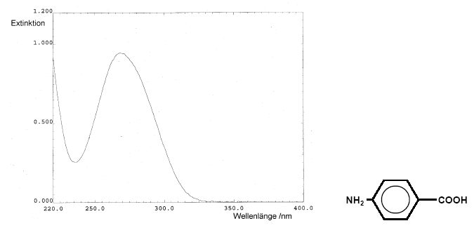
UV/VIS spektrum

Slide 27
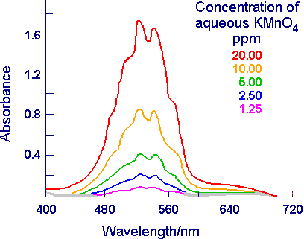
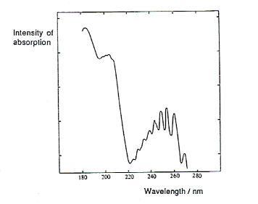
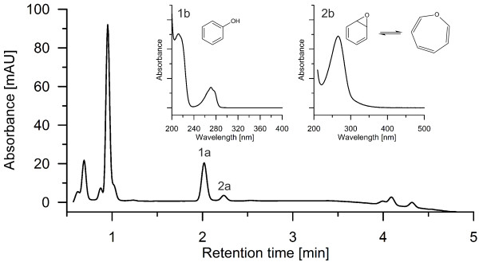
UV/VIS spektrofotometrie: použití samostatné (UV/VIS) spektra, nebo jako detektor (DAD) v (HPLC) chromatografii

Slide 28
UV/VIS spektrum
(20°C, ethanol) 356 nm (3,55), 291 nm (3,46),
270 nm (3,65), 238 nm (3,69), 218 nm (3,89)
Uvádí se rozpouštědlo, teplota, ve zkrácené formě
pouze vlnová délka maxima (v závorce hodnota ε)

Slide 29
Infračervená spektrofotometrie (IR)
IČ („infrared“) spektrofotometrie je založena na interakci elektro-
magnetického záření o vlnočtu (ν), 10 až 10 000 cm⁻¹ s měřeným vzorkem.
Záření o této vlnové délce (λ =1/ν), tj. tepelné záření,
je absorbováno molekulami látky, přičemž dochází k vibracím
resp. rotacím molekul.
Mluvíme o vibračně-rotačních molekulových spektrech.

Slide 30
Infračervená spektrofotometrie (IR)
Vibrace se dělí do dvou základních skupin:
Valenční – mění se vzdálenost mezi atomy, ale valenční úhly zůstávají zachovány
Deformační – mění se valenční úhly, ale vzdálenost mezi atomy zůstává zachována
Měření těchto spekter je náročnější, než je měření UV-VIS spekter.
Naproti tomu lze IR spektra měřit u látek všech skupenství (g,l,s).

Slide 31
Infračervená spektrofotometrie (IR)
Základní instrumentace
Zdroj záření: tuhé zářiče z polovodičů (karbid křemíku) + mřížka
Měrná kyveta: okénka z NaCl (kapaliny, roztoky v CHCl₃ nebo nujolu)
slisovaná tableta KBr (pevné látky)
Detektor: termočlánek

Slide 32
Infračervená spektrofotometrie (IR)
IR spektrum je závislost transmitance (T, %) na vlnočtu (ν, cm⁻¹)
Základem kvalitativní IR spektrofotometrie je přiřazení jednotlivých
absorpčních pásů charakteristickým vibracím molekul.

Slide 33
Infračervená spektrofotometrie (IR)
(Reálně se měří v oblasti 400 – 4 000 cm⁻¹)
Oblast mezi 400 a 1000 cm⁻¹ : valenční vibrace těžších atomů (C-X)
a deformační vibrace C-H vazeb
Oblast mezi 1000 a 1350 cm⁻¹ : valenční a deformační vibrace C-C, C-N a C-O vazeb (oblast otisku prstu)
Oblast mezi 1350 a 4000 cm⁻¹ : valenční vibrace vodíku (Y-H)

Slide 34
Infračervená spektrofotometrie (IR)
Příklady charakteristických pásů v IR spektrech:
Skupina ν, cm⁻¹
-OH 3600-3650
-NH₂ 3370-3420
-H aromat. 3000-3080
-SH 2580
C=O 1700-1770
-NH₂ 1590-1650
C=S 1100
C-Cl 600-800

Slide 35
Infračervená spektrofotometrie (IR)
IR spektra dají informace o přítomnosti funkčních skupin.
Lze je využít i pro identifikaci látky porovnáním jejich spekter
se spektry standardu.
Pro kvantitativní účely lze využít Lambert-Beerův zákon.

Slide 36
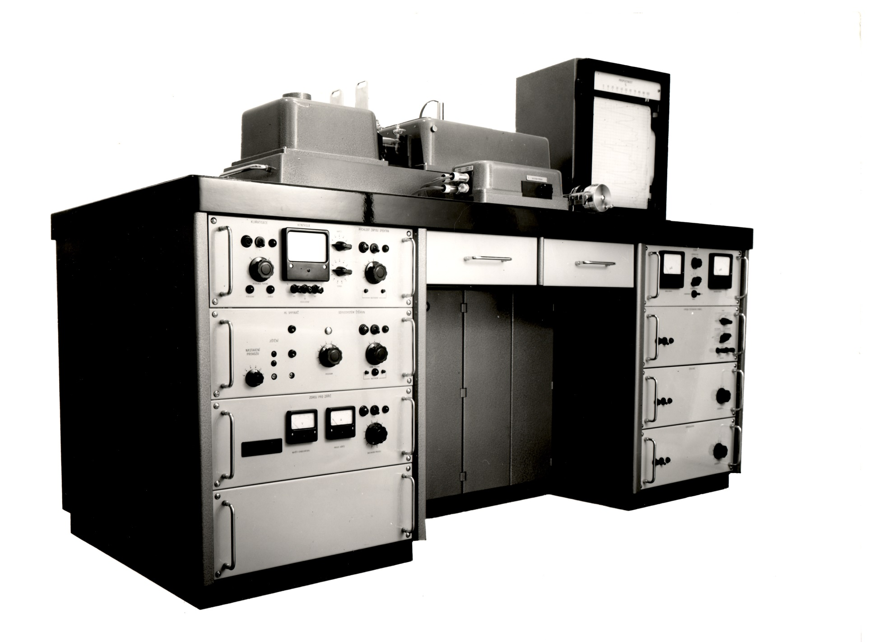
Laboratorní infračervený spektrograf
1969

Slide 37
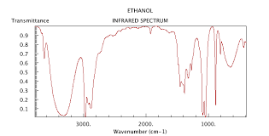
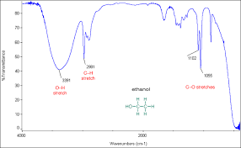
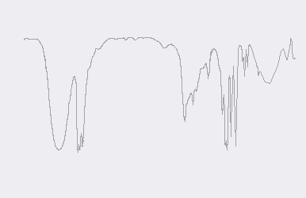
IR spektrum ethanolu (nahoře)
a 1-propanolu (dole); dobře
Jsou viditelné pásy na 3600 cm-1
(OH- ) skupina a 3000 cm-1
(C-H) vazba

Slide 38
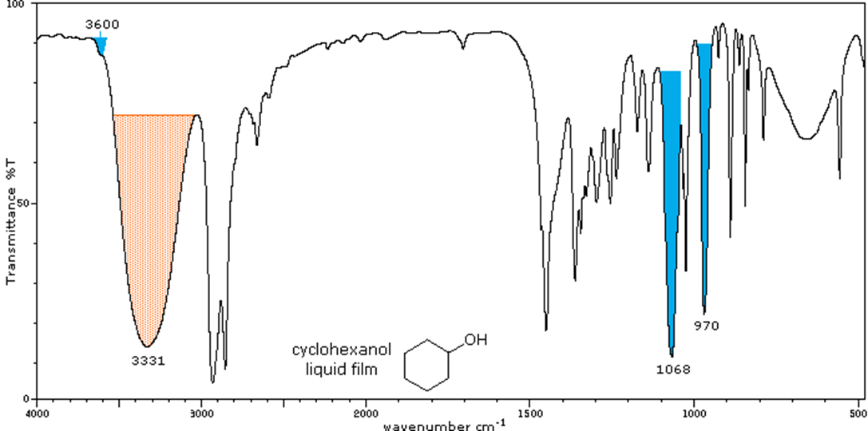
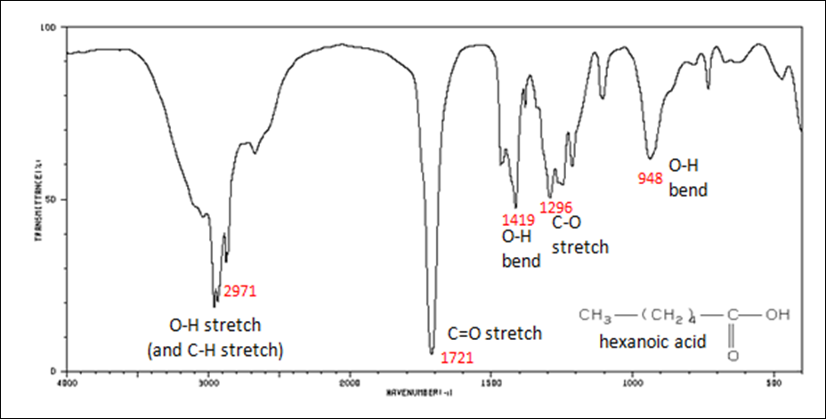

Slide 39
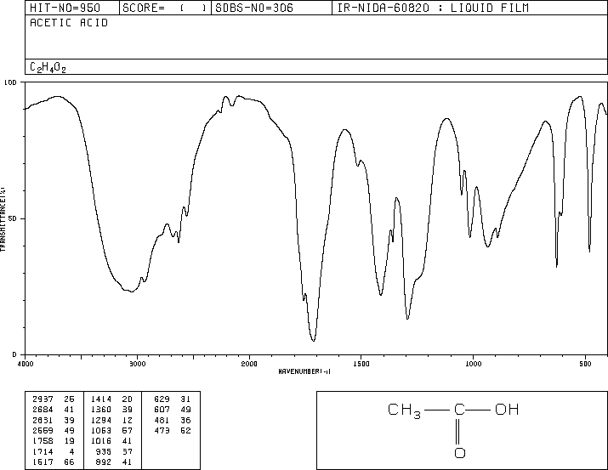

Slide 40
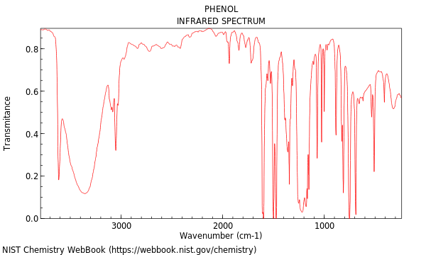
C-H (AROMAT) … signál je na vlnočtu menším než 3000 cm-1

Slide 41
Infračervená spektrofotometrie (IR)
IR spektra dají informace o přítomnosti funkčních skupin.
Lze je využít i pro identifikaci látky porovnáním jejich spekter
se spektry standardu.
Pro kvantitativní účely lze využít Lambert-Beerův zákon.

Slide 42
Laboratorní infračervený spektrograf
1969

Slide 43
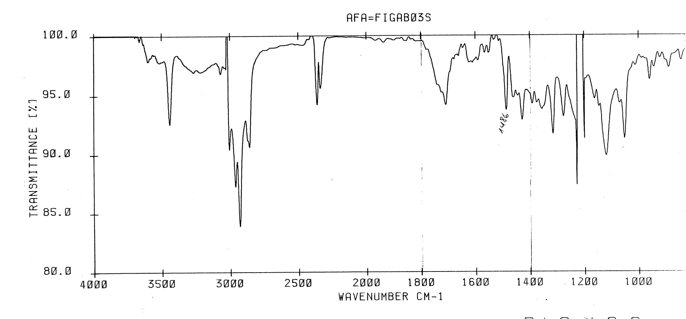
Infračervená spektrofotometrie (IR)
IR (CHCl₃, cm⁻¹ ): 3441, 2930, 1589, 1486, 1429, 1121, 1052.

Slide 44
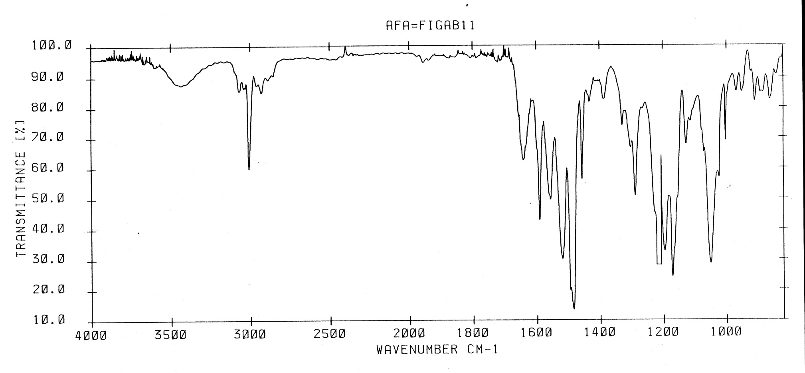
Infračervená spektrofotometrie (IR)
Jiný příklad (H3) (OH, CH, C=O)

Slide 45
Nukleární magnetická rezonance (NMR)
Metoda NMR je založena na interakci záření v oblasti krátkých radiových vln s jádry měřené látky ve vnějším magnetickém poli.
Lze ji použít pro měření látek s atomovými jádry s lichým hmotnostním nebo atomovým číslem.
Nejběžnější a největší význam pro strukturní analýzu mají ¹H a ¹³C.

Slide 46
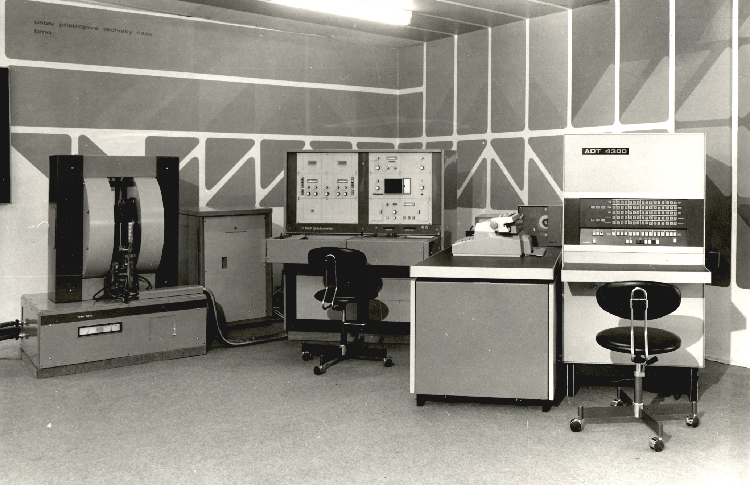
Spektrometr NMR, ÚPT-TESLA

Slide 47
Nukleární magnetická rezonance (NMR)
Při interakci způsobuje absorbovaná energie přechody nenulových magnetických momentů na vyšší energetické stavy.
Energie potřebná k excitaci jádra souvisí s frekvencí elektromagnetického záření (intenzitou magnetického pole).
Při měření se mění intenzita magnetického pole (B₀) a zaznamenávají se změny na budících nebo detekčních cívkách.
Při rezonanci dojde k poklesu napětí na budících cívkách (spotřeba energie na excitaci) nebo ke zvýšení napětí na detekčních cívkách (uvolnění energie při deexcitaci).

Slide 48
Nukleární magnetická rezonance (NMR)
Jádra vázaná v molekulách jsou ovlivněna elektrony okolních jader a proto nejsou v magnetickém poli rovnocenná.
V místě jádra tedy není magnetické pole B₀ , ale protože elektrony chemických vazeb odstiňují vnější pole, je menší o hodnotu tzv. stínění.
Jádra mají podle způsobu vazby ve svém okolí rozdílně uspořádané elektrony a jsou podle toho různě stíněna. Tím je rezonance dosaženo při různých hodnotách B₀, což se projevuje signály (absorpčními maximy) v různých částech spektra.
Největší stínění protonů bylo změřeno u tetrametylsilanu (TMS), neboť má 12 protonů v molekule.

Slide 49
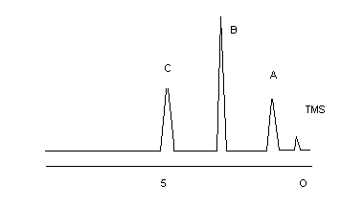
Nukleární magnetická rezonance (NMR)
CH₃-CO-O-CH₂-CH₃ NMR záznam protonů ethylacetátu
(A) (C) (B)
Informace o umístění protonů v molekule (včetně konformace)
Informace o umístění uhlíkových atomů v molekule (včetně konformace)
Informace o přítomnosti a počtu funkčních skupin

Slide 50
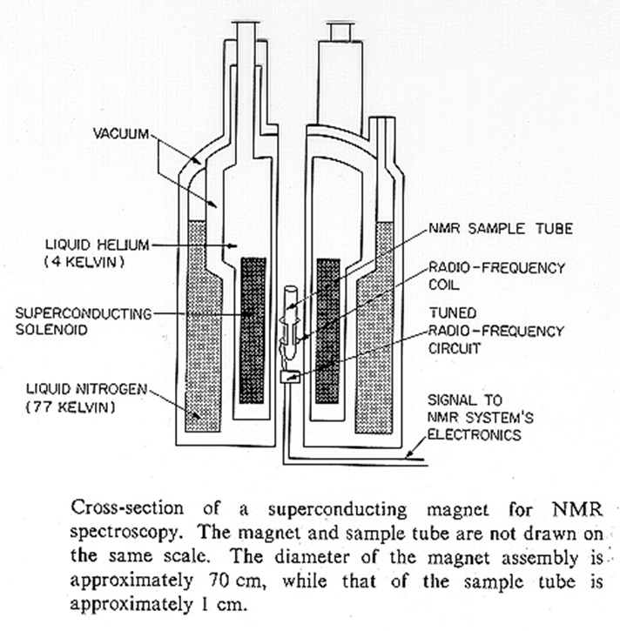
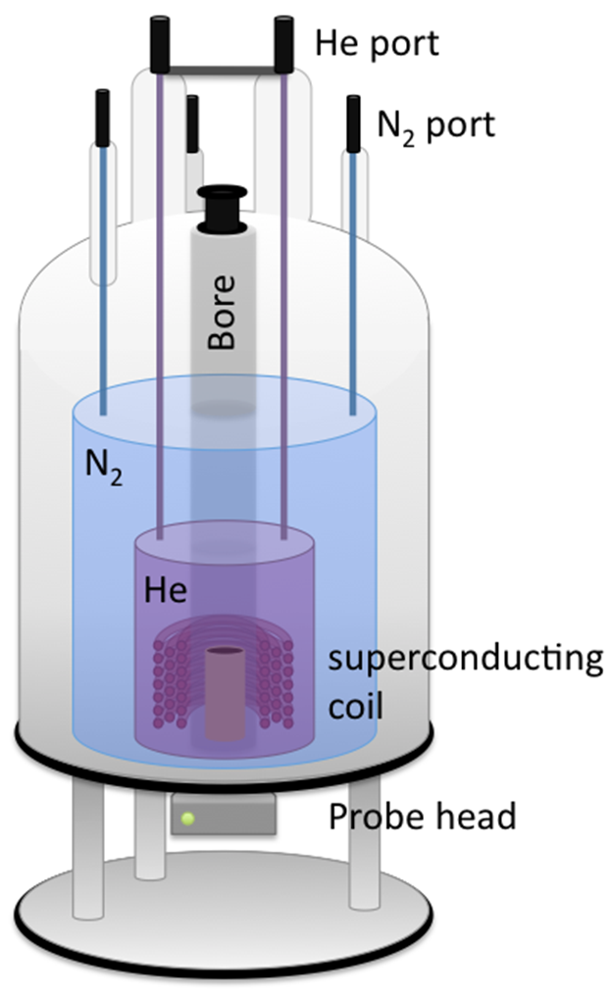

Slide 51
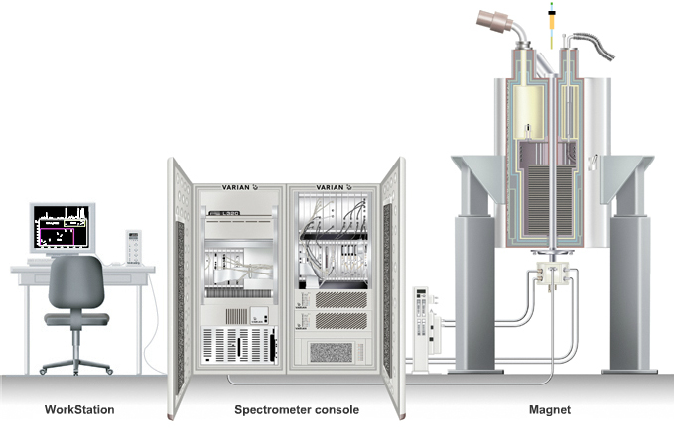
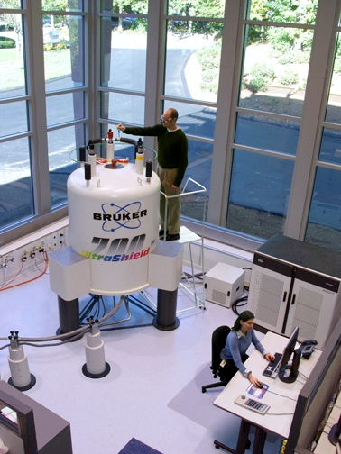
Nukleární magnetická rezonance (NMR)

Slide 52
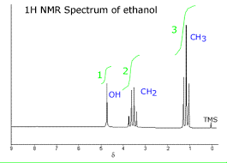
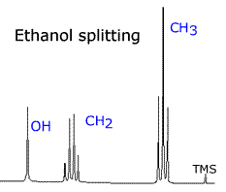
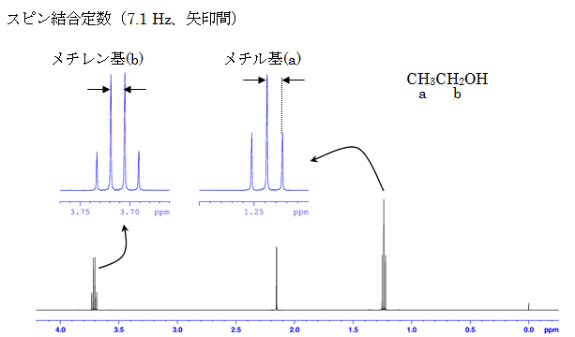

Slide 53
Hmotnostní spektrometrie (MS)
Princip: z elektroneutrálních molekul se v ionizační komoře vytvoří molekulární ionty, které se mohou dále při přebytku energie rozpadat. Směs fragmentů je v silném elektrickém poli urychlena a je dále vedena do homogenního magnetického pole. V něm dochází k zakřivení drah
jednotlivých částic podle svých efektivních hmotností (m/e)
m hmotnost částice e elementární náboj
Částice dopadají na detektory, intenzita signálu je úměrná počtu dopadlých částic.
MS spektrum: intenzita signálu (%) vs. m/e

Slide 54
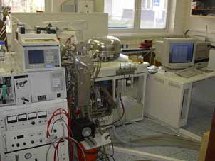
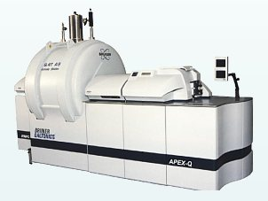
Hmotnostní spektrometrie (MS)
Finnigan MAT 95 (ESI, µ-ESI, APCI, FAB, EI, CI, DCI, FD, FI) BRUKER APEX-Q-MTMS

Slide 55
Hmotnostní spektrometrie (MS)
Způsoby ionizace:
nárazem elektronů (EI)
ionizace elektrostatickým polem
chemická ionizace (CI)
Chemická ionizace je založena na interakci molekul měřené látky
s kladně nabitými částicemi (např. amoniak)
Fragmenty vznikají jednak primární (vlastní ionizací), jednak sekundární
rozpadem, přesmyky a rekombinací primárních fragmentů.

Slide 56
Hmotnostní spektrometrie (MS)
Hmotnostní spektrum je čárové.
Nejdůležitější je molekulový ion – [M]⁺ při ionizaci elektrony
– [M+1]⁺ při chemické ionizaci
Intenzita molekulového iontu nebývá nijak velká, protože tento ion obvykle podléhá dalším reakcím (rozpadu, rekombinaci).
Pro každou hodnotu m/e lze vypočítat složení C_{x}H_{y}O_{z}N_{w}…
Ze struktury a poměrného zastoupení iontů lze odvodit strukturní vzorec.

Slide 57
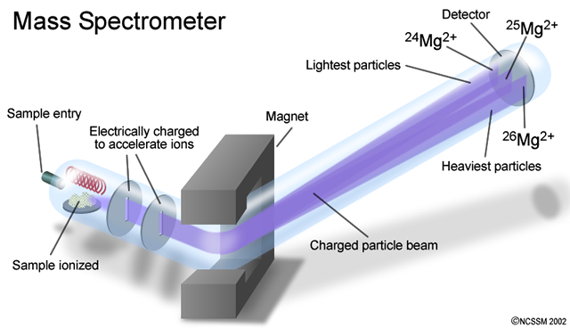
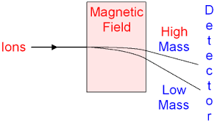

Slide 58



Příklady fragmentace malých molekul a makromolekul; MS technikou
lze detekovat molekuly až o velikosti 1 milionu m/z (např. dokonce celé virové částice)

Slide 59



Schéma klasického MS spektrometru (nahoře) a MS spektrometru „MALDI-TOF“ (dole vlevo)
Pro proteiny: matrice obsahuje kyselinu skořicovou

Slide 60

Hmotnostní spektroskopie MALDI byla původně vyvinuta pro kvalitativní analýzu peptidů a bílkovin, avšak nyní se využívá i pro analýzy nukleových kyselin nebo nízkomolekulárních organických i anorganických látek. Výhodou je vysoká citlivost a rychlost měření. Při analýze se vzorek nerozpadá, což umožňuje měření složitějších směsí, zanedbatelný je i vliv pozadí.

Slide 61

Hmotnostní spektrometrie (MS)
Příklad spektra (Q6), MW 304
Molekulový ion (M+H) 305
Molekulový ion – H₂O
305-18 = 287
Molekulový ion – CH₃CH₂OH
305-46 = 259

Slide 62

Hmotnostní spektrometrie (MS)
Předpověď fragmentace
strukturně příbuzné
látky

Slide 63
Tento materiál je určen pouze pro výuku studentů.
This presentation has been scheduled for educational purposes only.
Pokud má někdo dojem, že použité obrázky (jiné než moje vlastní) jsou kryty copyrightem, nechť mi dá vědět.
If somebody believes, that pictures or figures in this presentation are covered by copyright, please let me know.
Jiří Gabriel (gabriel@biomed.cas.cz)

